Slide 1
게임으로 즐거운 코딩 FUNCODING
: AI와 코딩대결 & 윤리교육 밸런스게임
소프트웨어공학개론 8조
오승재(2017310811)
서민석(2017312355)
조예성(2018310812)
조명하(2018312567)
백일웅(2018314951)
강현서(2020314978)

Slide 2
Contents
01 | Timeline
02 | 개발방식
03 | 추가 기능
04 | Demo
05 | Backend
Notes:
발표 순서 입니다. 먼저 저희 프로젝트의 타임라인에 대해 간략히 소개하고, 개발방식에 대해 설명한 뒤에 실제 개발한 저희 프로젝트를 각각 페이지 별로

Slide 3
Timeline
4/30
프로젝트 시작
5/19
System Integration
5/26
Testing
6/2
최종 발표
Front-End 및 Back-End 역할분담
전체적 구조에 대한 협의
DB 구조 및 Front-Back 통신간 필요한 API 정의의
단위모듈 구현 종료
Front -Back 통신 구현
요구사항 충족 확인
Alpha Test
Notes:
저희 프로젝트의 진행과정입니다. 4월 30일 경 프로젝트를 시작하여 5월 19일 경 단위모델 구현 종료 및 프론트와 백의 통신을 구현하였고, 5월 26일까지 요구사항 명세서와 비교하여 요구사항이 충족되었는지 확인한 후, 알파테스트를 진행하였습니다.

Slide 4
개발 방식
Front-End Back-End 인원 배분 3 : 3
Skeleton Code 작성 후
세부 기능 구현 및 모듈화
단위 모듈 개발 후 Integration
&
System Integration Test
Front-End, Back-End
별도의 Branch 작업
이후 Merge
Notes:
저희 프로젝트의 개발방식 입니다. 개발에 앞서 저희 조는 프론트 엔드 개발과 백 엔드 개발을 3:3으로 인원 배분하여 개발을 진행하였습니다.
개발방식에 있어서는 단위 모듈 개발 후 합치는 방식을 사용하였으며, 각각의 모듈은 스켈레톤 코드가 먼저 작성 된 뒤, 세부기능을 실제로 구현하는 과정을 거쳐서 모듈화 되었습니다. 마지막으로 백앤드와 프론트 앤드는 각각 별도로 작업이 진행되어 각 파트가 완성된 뒤에 두 부분을 합치고 테스트하는 방식으로 진행되었습니다.

Slide 5
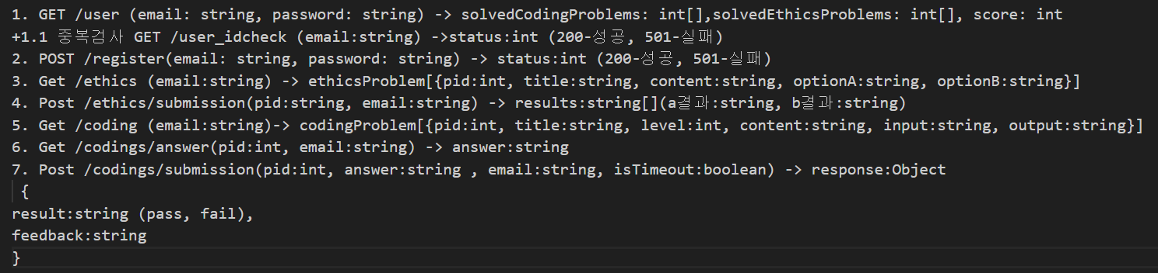
개발 방식
Event
Process
request방식 및 전달 인자에 대한 구체적인 정의
구현 과정에서 수정 및 필요한 부분 보완
Front-End
Back-End

Slide 6
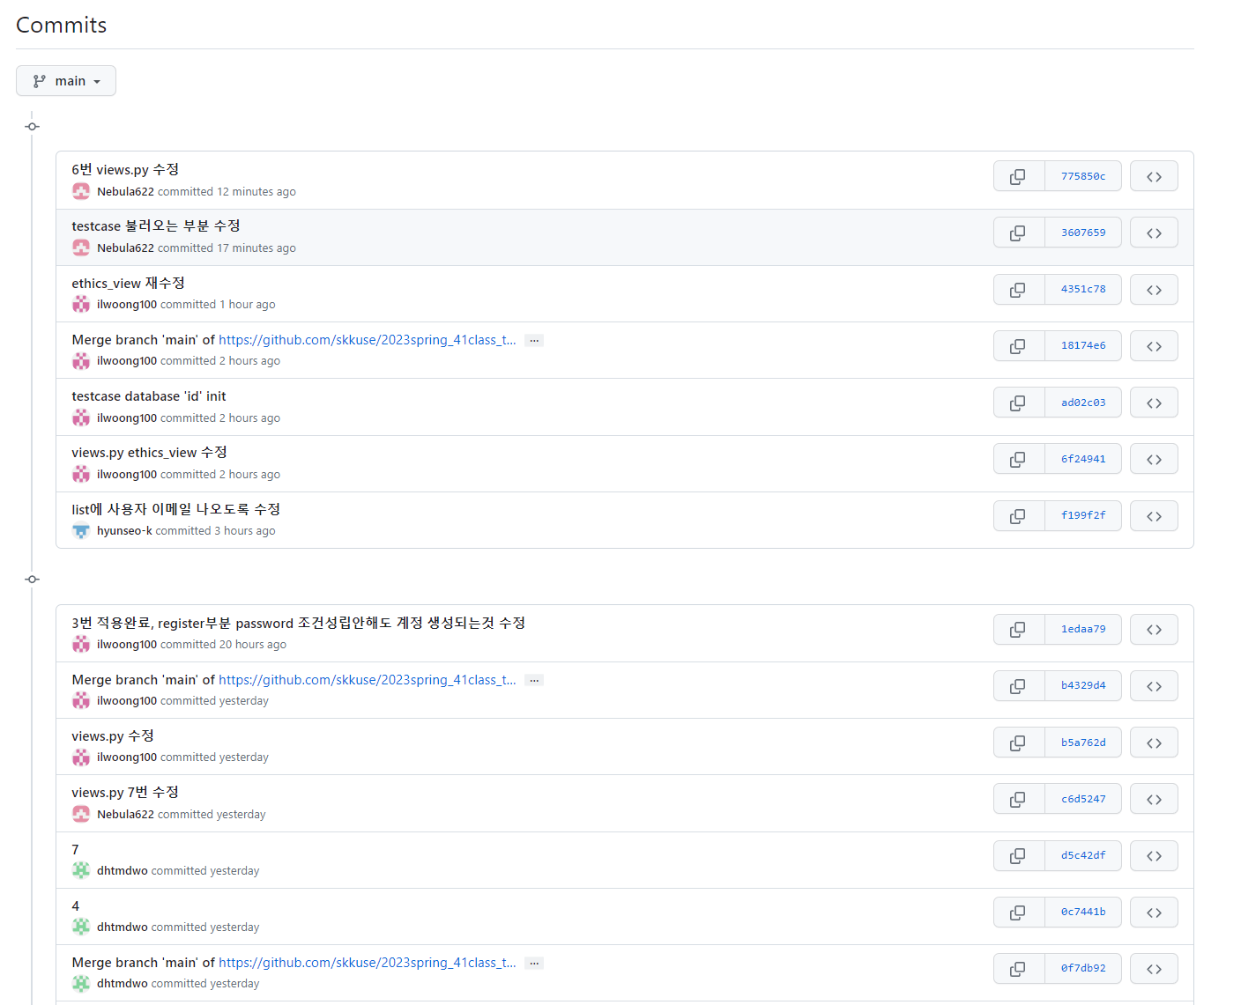
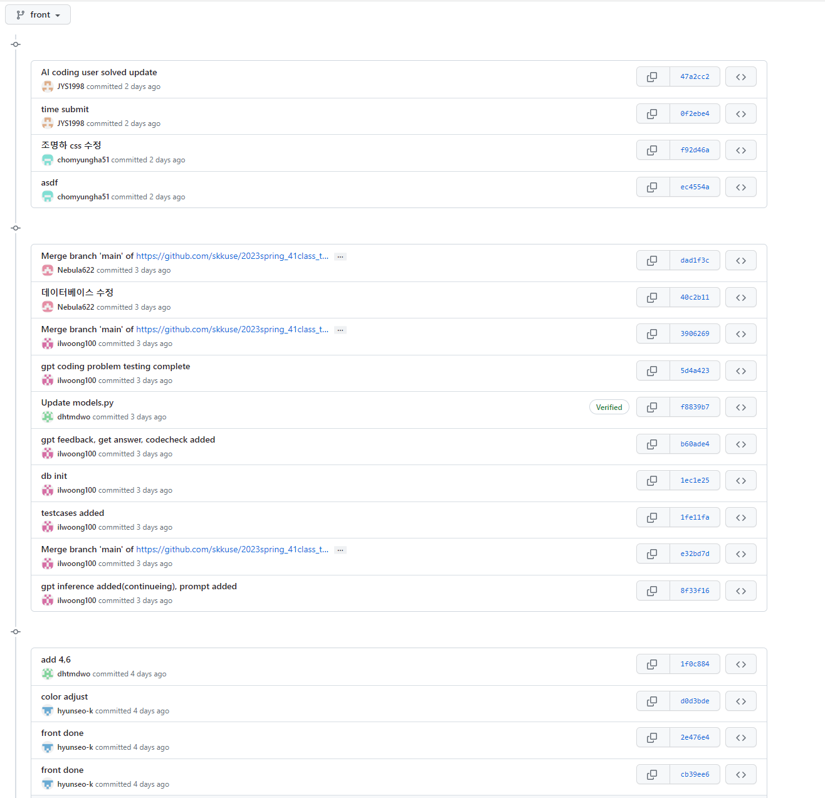

개발 방식
Notes:
저희는 개발 과정에 Github 프로젝트를 사용했습니다. 먼저 백앤드를 주로 작업하는 main 브랜치와 프론트를 주로 작업하는 front브랜치를 만들어 각각 작업하였고 각 파트가 완성이 된 후에는 main 브랜치에 merge 하여 프로젝트를 완성했습니다.

Slide 7
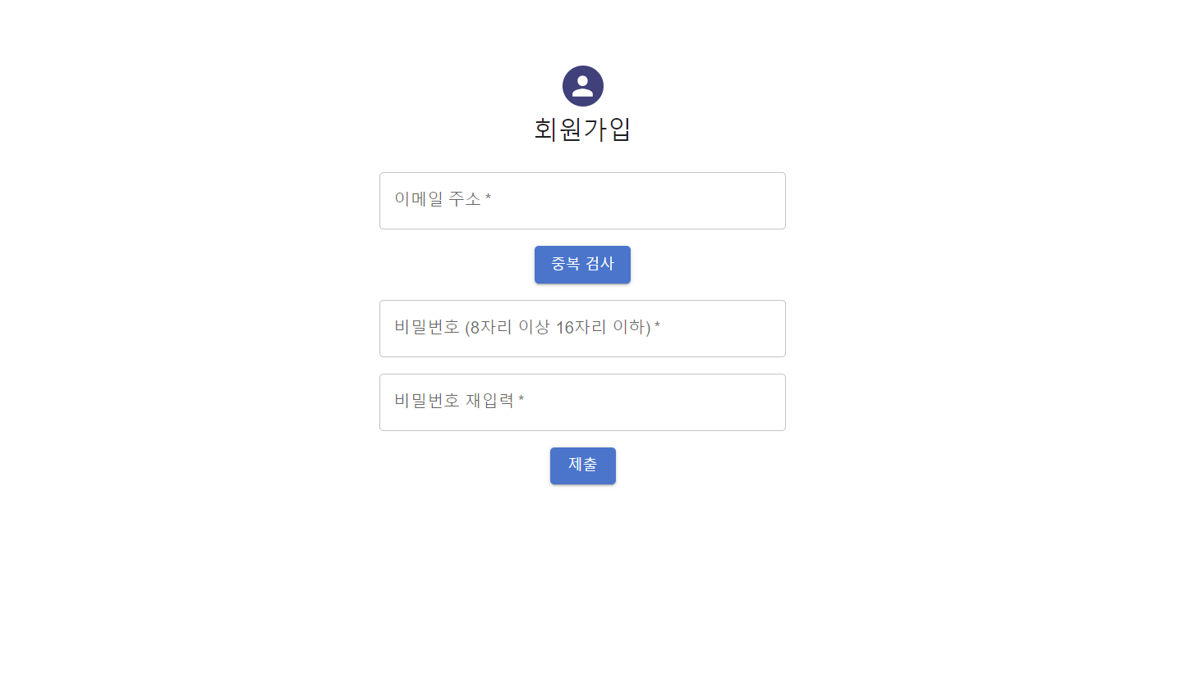
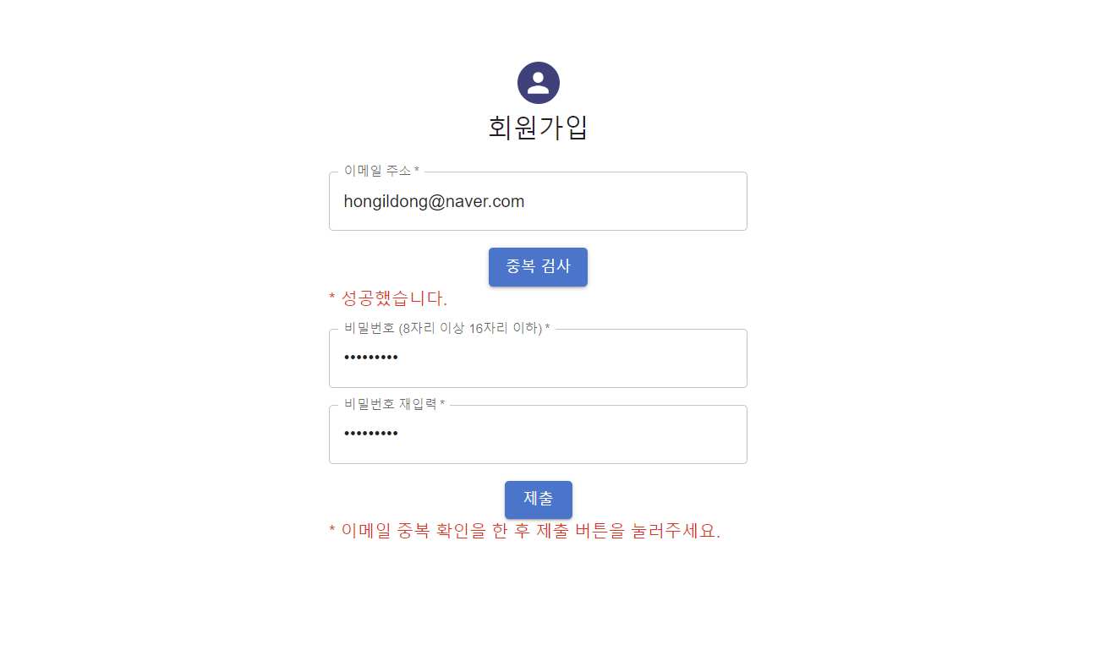
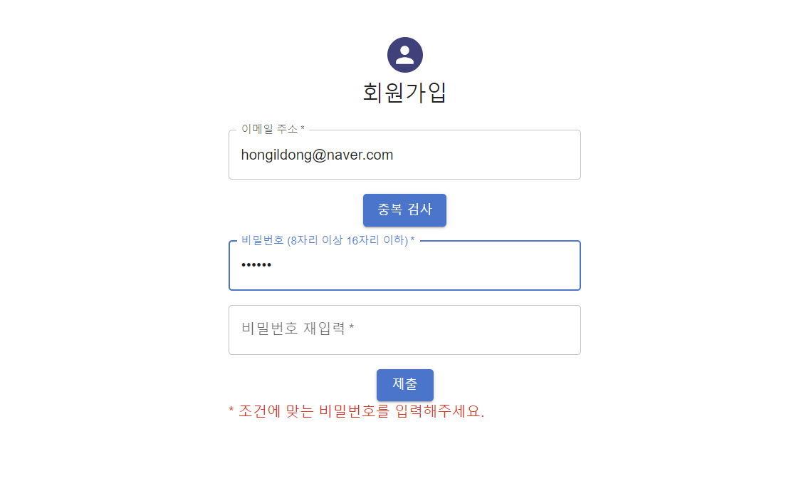
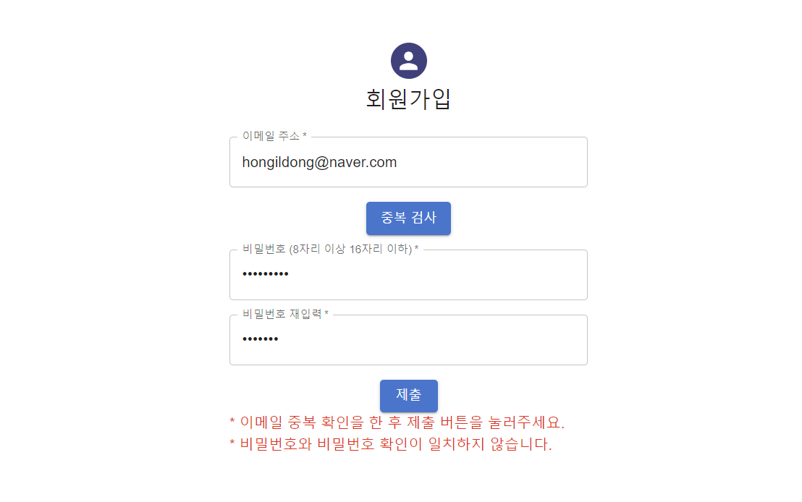
Demo: 회원가입
Notes:
회원가입 페이지입니다.
이메일 주소를 입력한 뒤 중복 검사에 성공하고, 비밀번호 조건에 맞게 비밀번호를 입력 후 해당 비밀번호를 재입력하고 제출을 누르면 회원가입이 완료됩니다.
조건이 충족되지 않는다면 다음(넘기기) 과 같이 빨간 문구가 뜹니다.
조건에 맞지 않는 비밀번호가 입력된다면 “조건에 맞는 비밀번호를 입력해주세요”,
비밀번호와 비밀번호 재입력이 일치하지 않는다면 “비밀번호와 비밀번호 확인이 일치하지 않습니다”
이메일 중복검사를 하지 않았다면 “이메일 중복 확인을 한 후 제출 버튼을 눌러주세요” 의 문구가 뜰 수 있습니다.

Slide 8
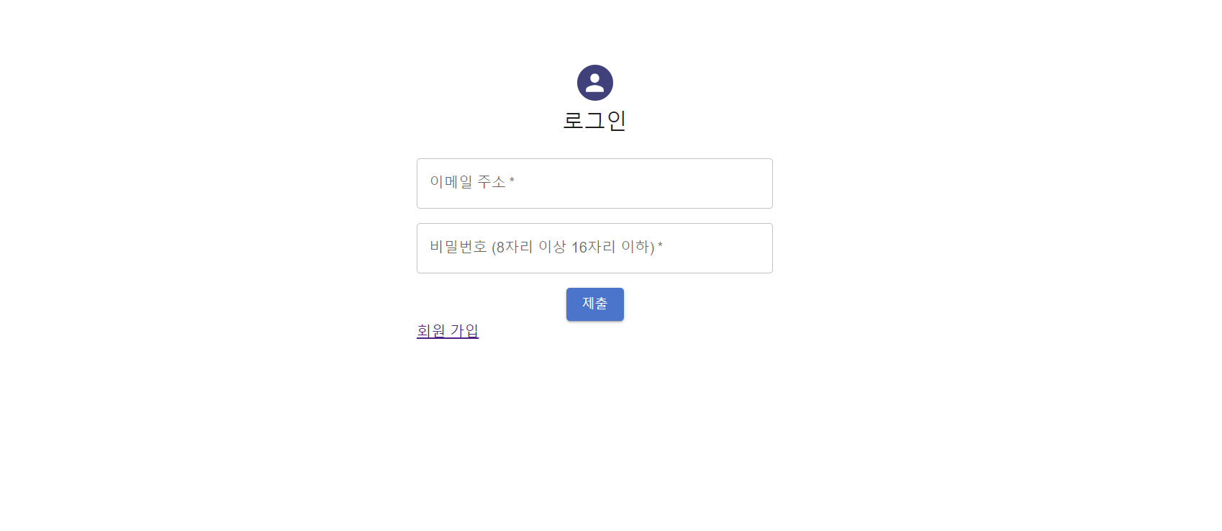
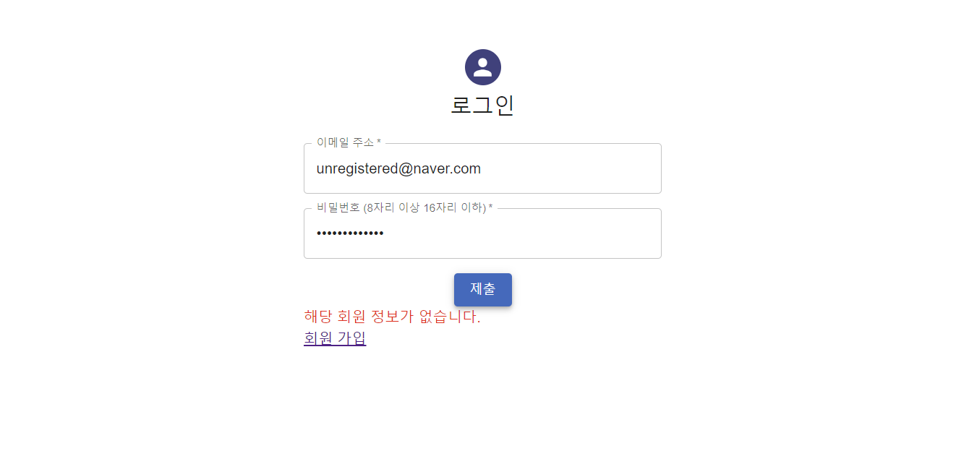
로그인
Notes:
회원가입에 성공한다면 자동으로 로그인 화면으로 이동합니다. 이메일 주소와 비밀번호를 입력한 후 제출 버튼을 누르면 로그인할 수 있습니다. 이 때 등록되지 않은 회원 정보라면 (넘기기) 다음과 같이 “해당 회원 정보가 없습니다”라는 문구가 뜹니다.

Slide 9
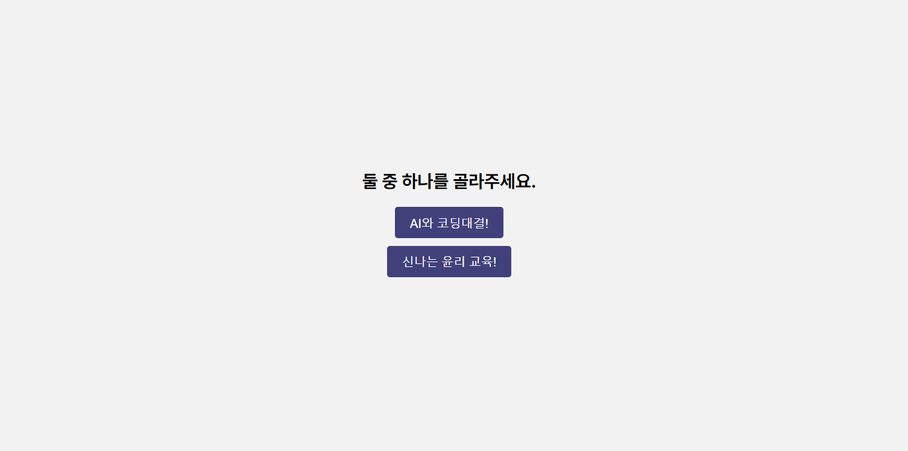
Selection
Notes:
로그인에 성공하면 Selection 페이지로 넘어가게 됩니다. 사용자가 선택할 수 있는 활동에는 두 가지가 있습니다. AI와 코딩대결, 신나는 윤리 교육 두 가지 중 선택하여 진행하게 됩니다.

Slide 10
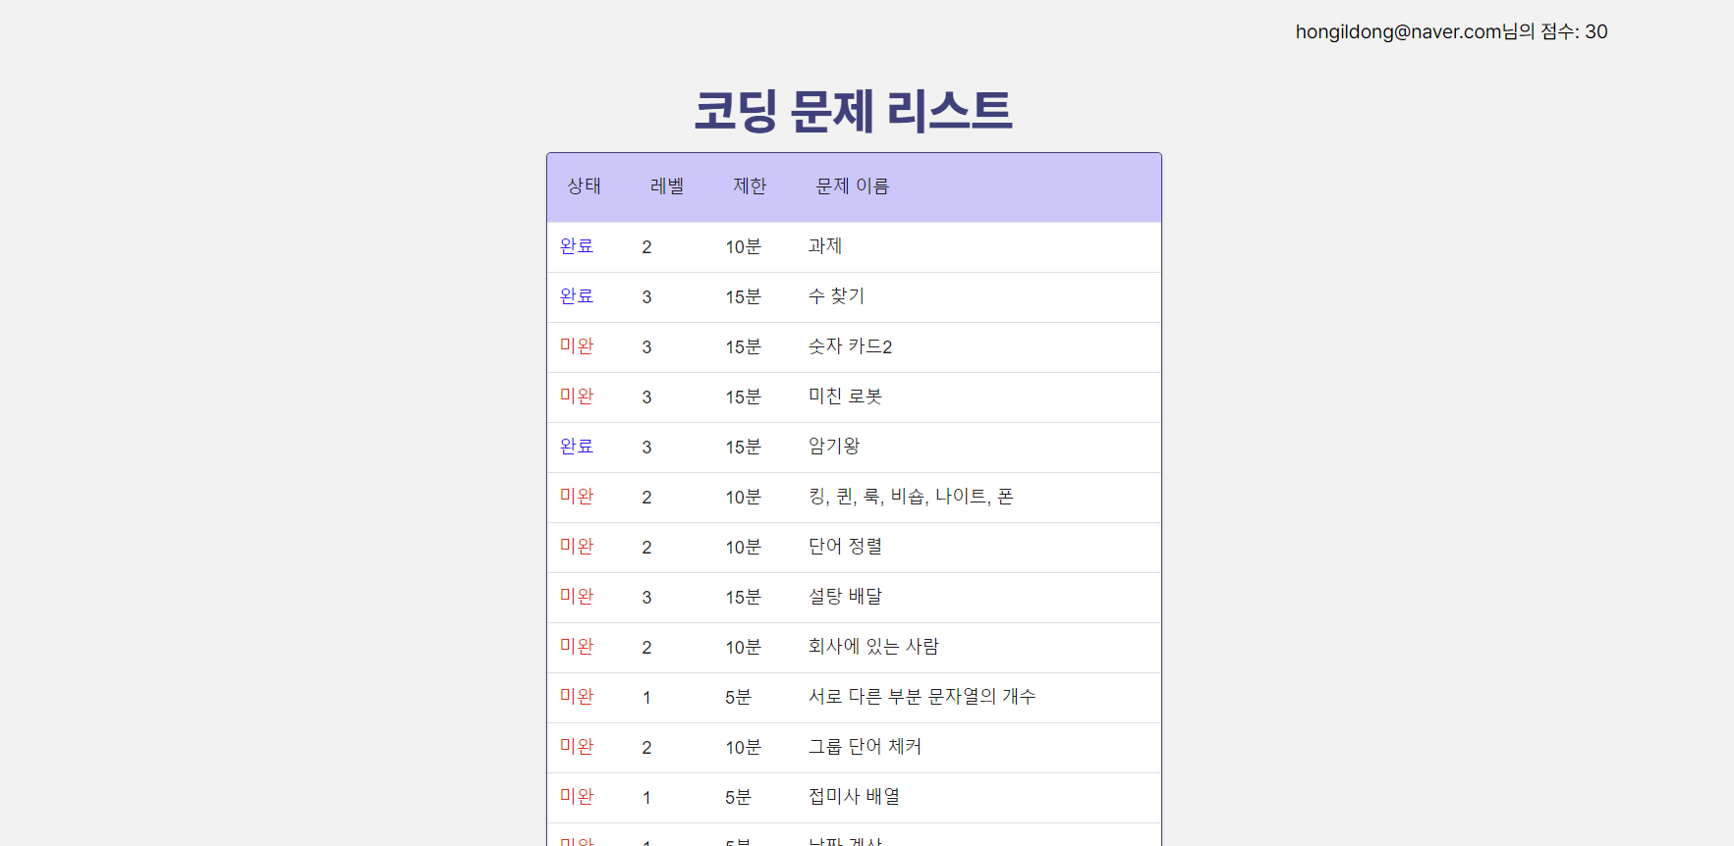
코딩 문제 리스트
Notes:
‘AI와 코딩대결!’을 선택했다면 코딩 문제 리스트 페이지가 나오게 됩니다. 모든 문제들은 상태, 레벨, 문제 이름을 가지고 있습니다. 사용자가 문제를 푼다면 문제 상태가 미완 → 완료 로 변경되어 표시됩니다. 오른쪽 상단에는 사용자의 점수가 표시됩니다. 각 레벨의 문제마다 성공 시 얻게되는 점수가 다릅니다. 레벨 1의 경우 1점, 레벨 2는 2점, 레벨 3는 3점을 획득하게 됩니다. 또한, 제한 시간도 레벨마다 다릅니다. 레벨1은 5분, 레벨2는 10분, 레벨3는 15분의 시간이 주어집니다.

Slide 11
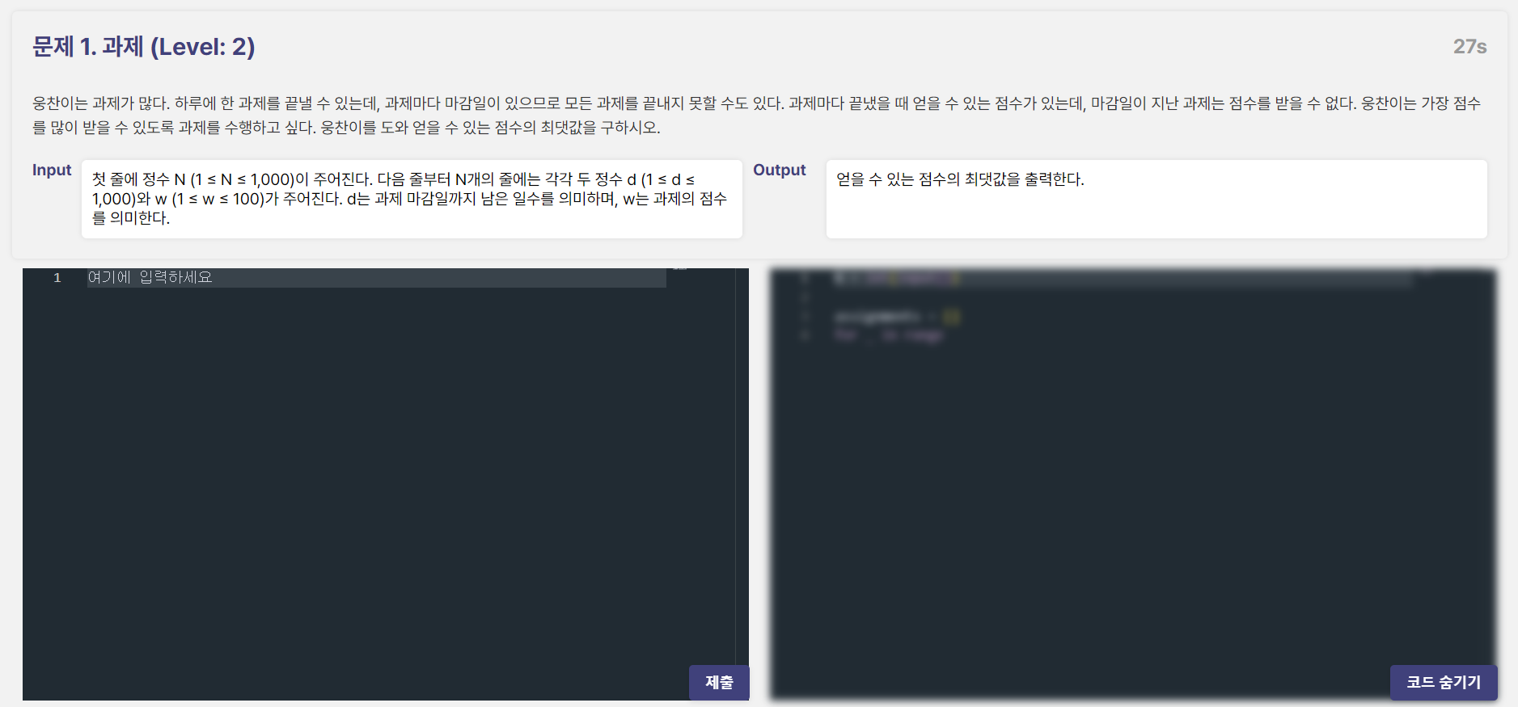
코딩 문제 풀이:blur on
Notes:
문제 중에 하나를 선택하게 되면, AI와 대결할 수 있는 화면으로 이동합니다.
화면의 상단에는 문제의 번호, 이름, 그리고 단계가 나와있습니다. 오른쪽 위에는 시간이 표시되어, 자신이 문제를 푸는데 얼마나 지났는지 확인할 수 있습니다.
그 밑에는 문제의 내용과, input, output의 정보가 제공되어 대결을 할 문제의 정보를 알려줍니다.
그 밑에는 코드를 쓸 수 있는 코드 에디터가 존재합니다. 왼쪽은 사용자가 직접 코드를 치는 부분이며, 오른쪽은 AI가 코드를 입력하는 공간입니다.
AI가 작성하는 코드의 공간은 blur처리 되어 사용자가 내용을 볼 수 없게 되있지만, AI가 얼마나 코드를 진행했는지 파악할 수 있습니다.

Slide 12
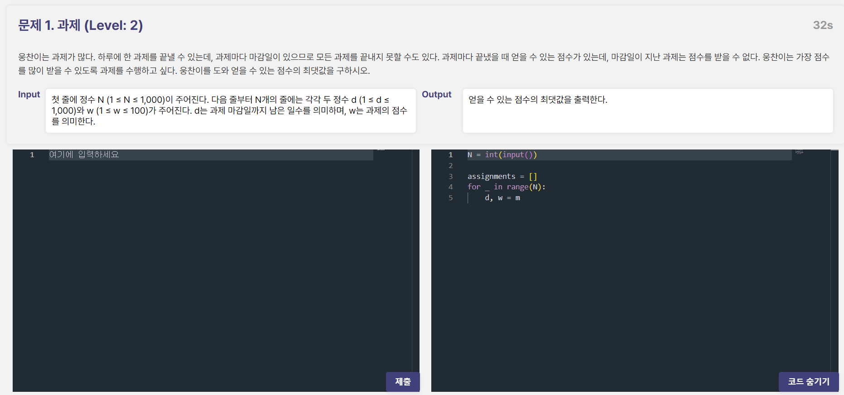
코딩 문제 풀이:blur off
Notes:
문제가 어렵거나, AI 코드를 보고 싶은 사용자를 위해 blur를 푸는 기능을 만들었습니다.
AI가 코드를 입력하는 공간의 오른쪽 아래에 코드 숨기기 버튼을 만들어, blur를 끄거나, 키는 기능을 만들었습니다.

Slide 13
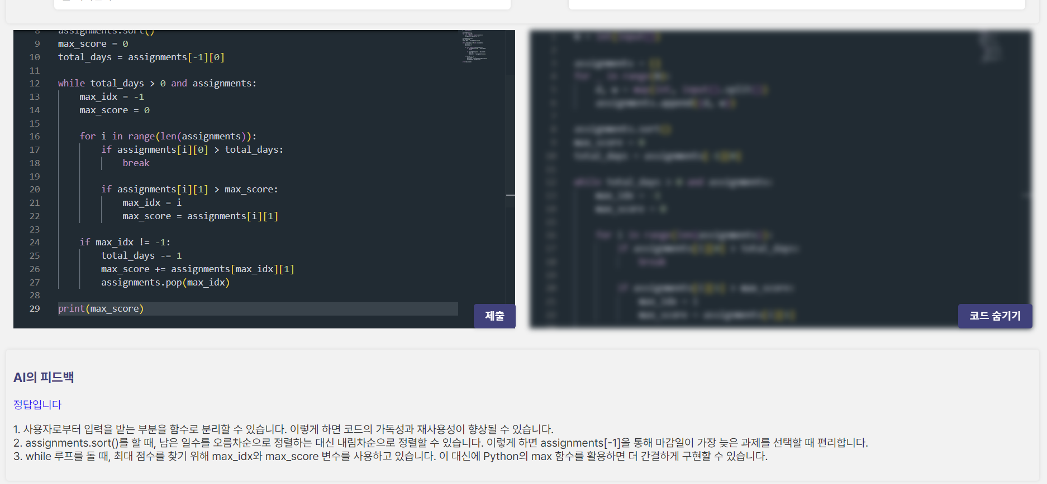
코딩 문제 풀이:feedback
Notes:
만약 코드 작성이 끝나서 제출 버튼을 누르거나, 문제에 주어진 시간이 종료되면 코드는 제출됩니다. 제출된 코드를 바탕으로 코드의 정답 여부가 나옵니다. 현재 슬라이드는 정답일 때 파란 글씨로 ‘정답입니다’라고 나오지만, 오답일 경우 빨간 글씨로 ‘오답입니다’라고 나옵니다. 또한 AI가 제출된 코드에 대한 피드백을 코드 에디터 밑에 표시해줍니다.

Slide 14
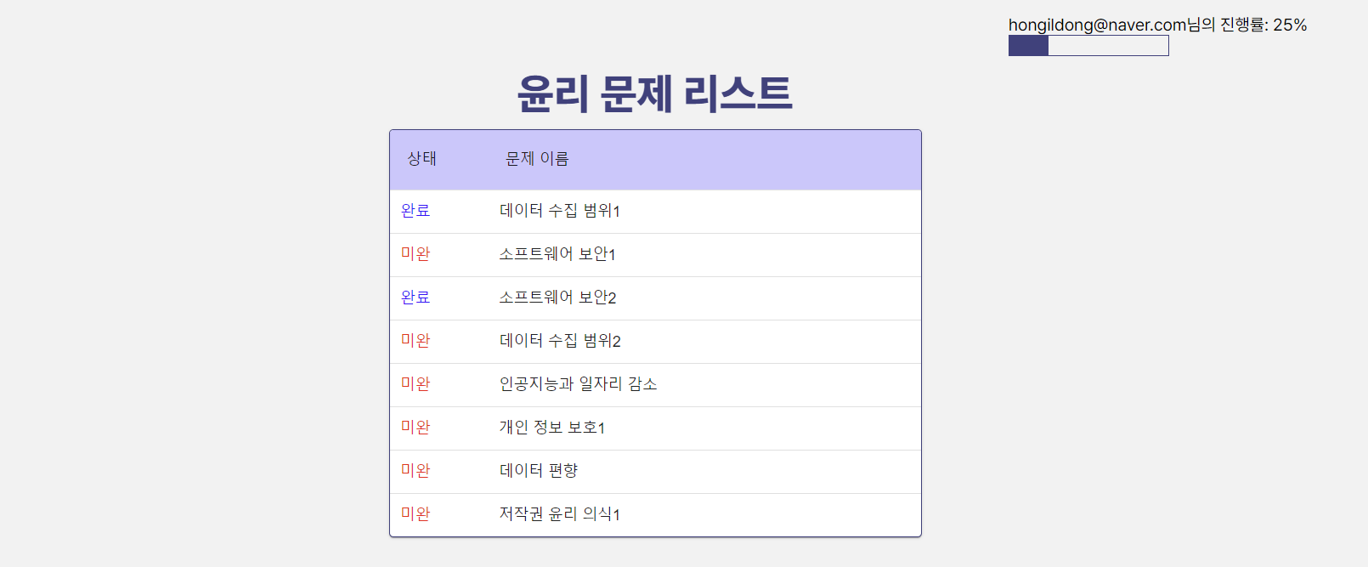
윤리 문제 리스트
Notes:
selection 페이지에서 신나는 윤리 교육을 선택했다면 이 페이지로 이동하게 됩니다. 우측 상단에는 사용자 이메일 정보와 윤리 문제 진행률을 보여줍니다. 각 문제에 대해 문제의 이름과 풀었는지 풀지 않았는지 상태를 보여주고, 풀었다면 완료로 상태를 바꿉니다.

Slide 15
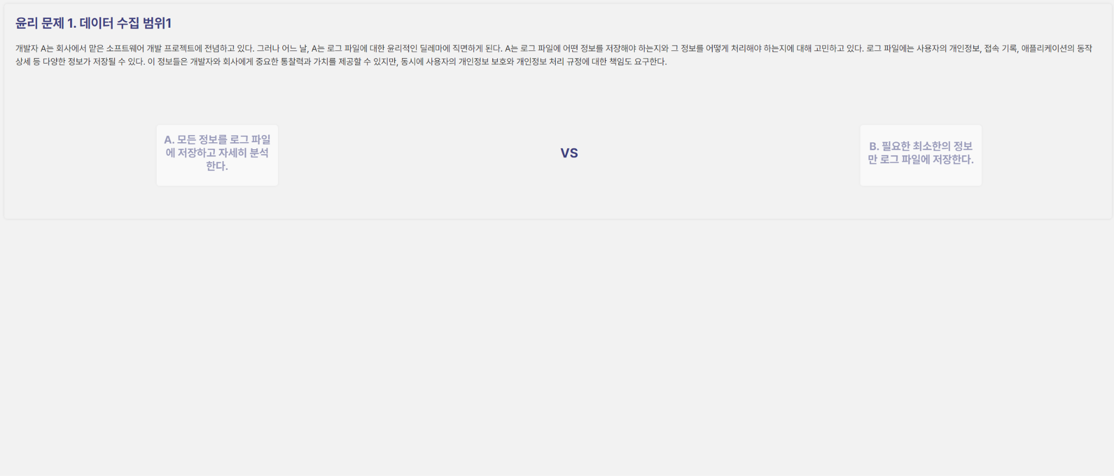
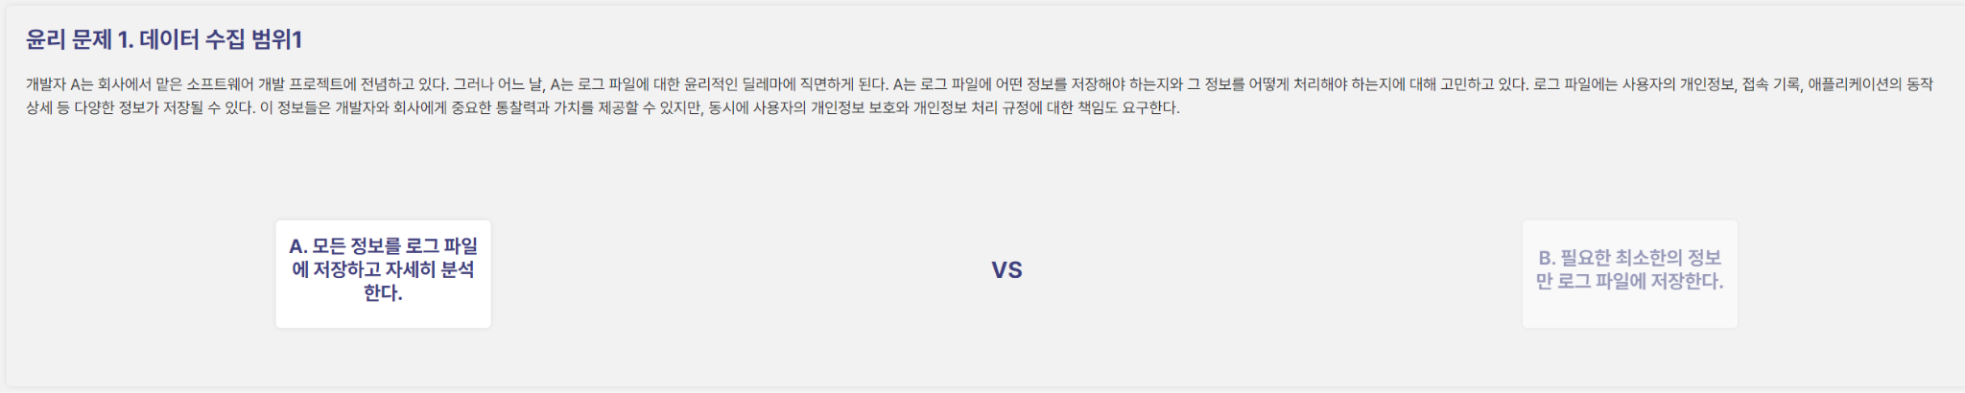
윤리 문제 풀이: 선택 전
Notes:
리스트 중에 한 문제를 선택하게 되면 윤리 문제 풀이 페이지로 이동하게 됩니다.윤리 문제는 문제 이름, 문제 내용, 선택지 a 또는 b로 이루어져 있는, 이지선다형으로 구성했습니다. 제일 위에 문제 이름, 문제 내용을 보여주고, 버튼 형식으로 두 가지 선택지를 보여줍니다. 처음에 들어가면 각 선택지가 투명하게 보이고, 한 쪽으로 마우스를 가져다 대면 선명해지도록 구현했습니다. 둘 중 하나의 선택지를 클릭하면

Slide 16
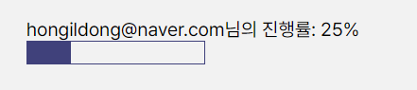
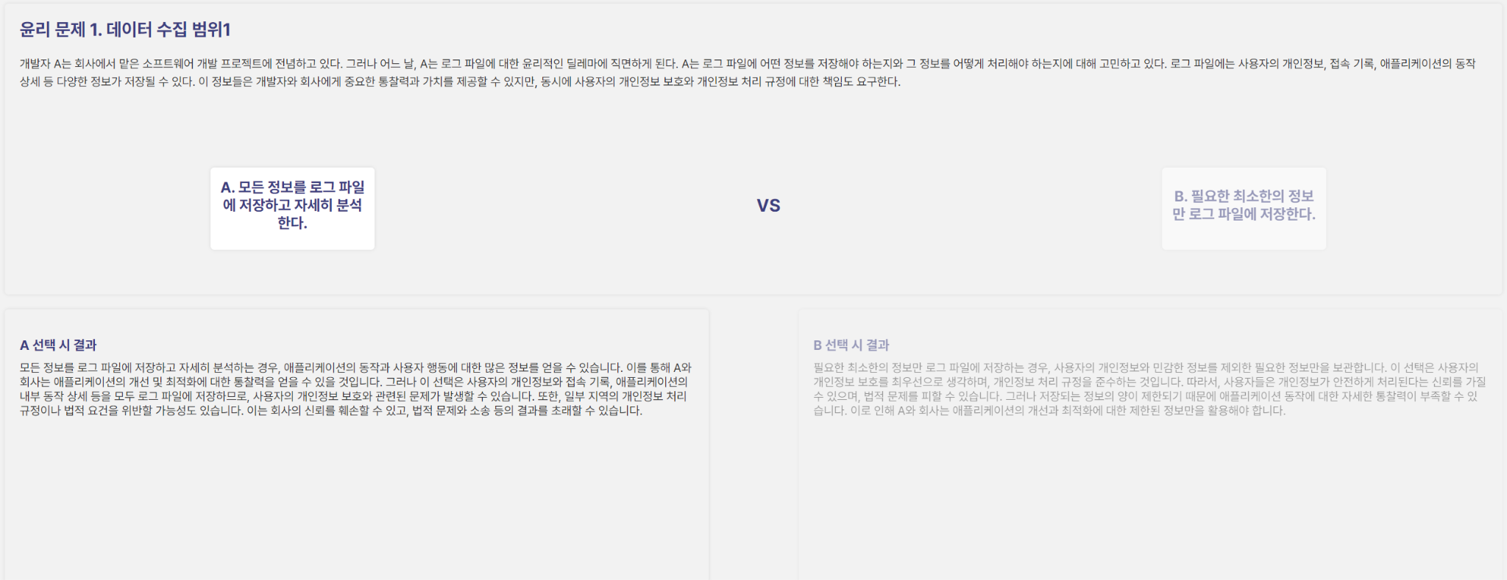
윤리 문제 풀이:선택 이후
Notes:
둘 중 한 가지의 옵션을 선택하면 해당 선택지를 눌렀을 때의 결과를 chatGPT에게 생성해달라고 한 결과를 하단에 보여줍니다. 선택하지 않은 옵션의 결과도 투명하게 보여줍니다. 한 번 선택하면 다시 나갔다 들어와야 다른 선택지를 고를 수 있습니다. 이렇게 한 번 선택지를 누르면 윤리 문제를 푼 것이고, 윤리 문제 리스트 페이지에서 진행도가 올라가게 됩니다. 이때 다시 같은 문제에 들어와서 다른 선택지를 눌렀다고 해서 진행률이 올라가지는 않습니다.

Slide 17
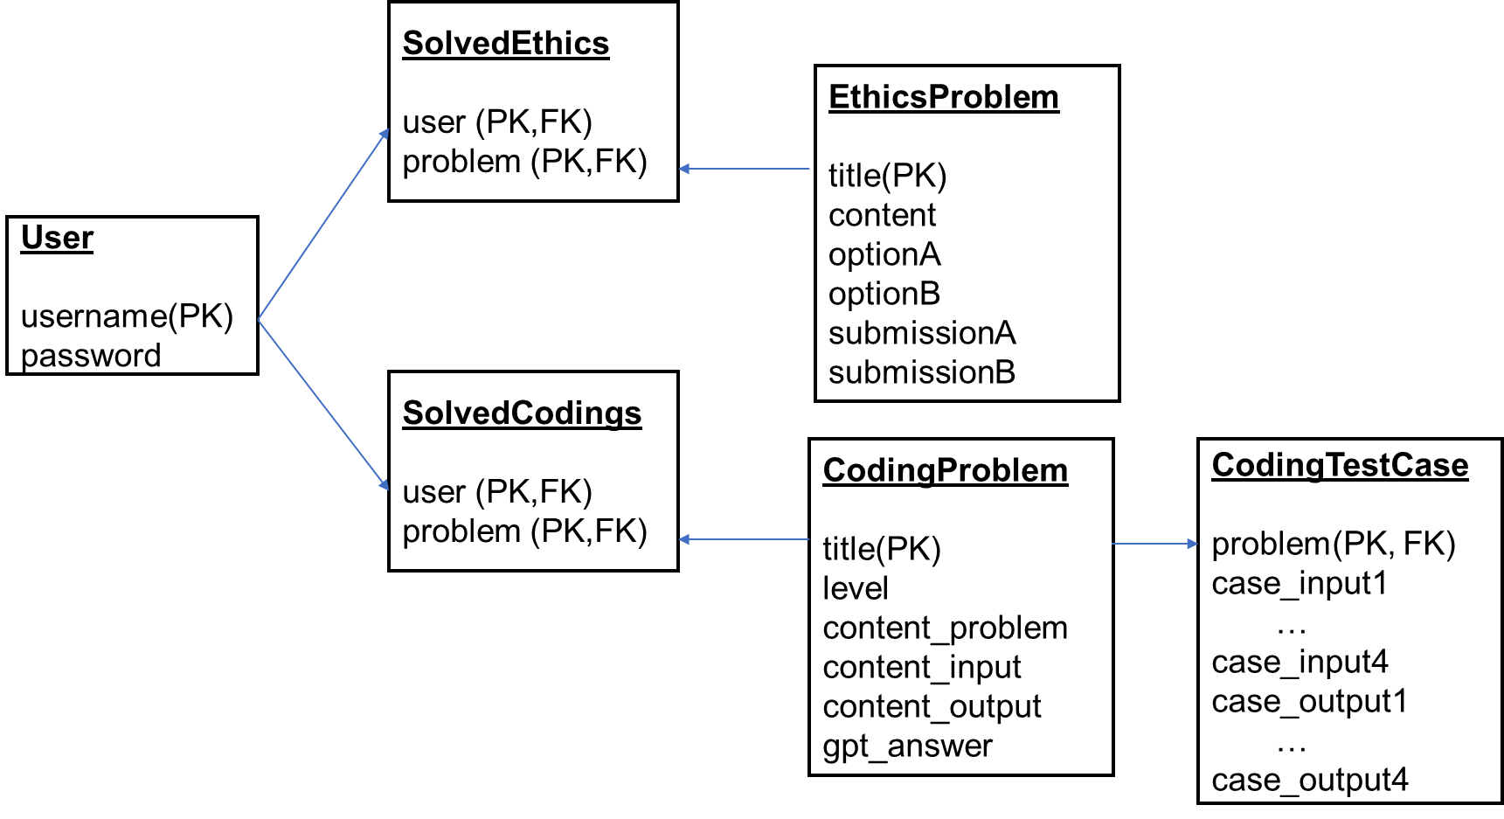
Backend: DB tables
점수 및 진행률
문제 List
로그인 및 회원가입
Notes:
저희 팀 backend database의 구성은 다음과 같습니다. ethicsproblem, codingproblem, codingtestcase tabel은 모두 저희가 사전준비가 문제들과 testcase들로 채워넣었습니다.
이후 앞서 설명했든 user는 회원가입을 할 때마다 table에 insert했고 중복된 username을 체크하였습니다.
solvedcodings와 solved ethics라는 table을 통해 유저가 푼 문제의 점수와 윤리문제의 진행률을 확인할 수 있도록 하였습니다.

Slide 18
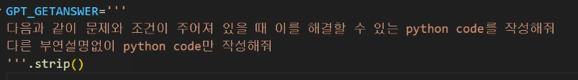
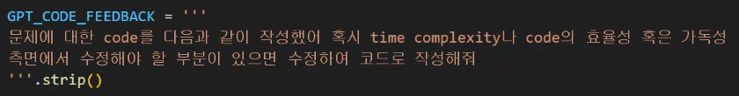
Backend: GPT Inference
GPT Inference
GPT GetAnswer prompt: 문제+답변 작성 방식 설명
GPT Feedback Prompt: 문제+사용자코드+Feedback요청

Slide 19
감사합니다.

